Slide 1
Chương 4
KẾ THỪA - ĐA HÌNH
TRÊN JAVA

Slide 2
Mục tiêu
Vẽ sơ đồ UML và hiện thực tính kế thừa trong Java
Viết phương thức override
Biết cách tạo và sử dụng lớp trừu tượng (abstract class)
Hiện thực Interface
Cài đặt được tính đa hình trong Java

Slide 3
Nội dung
4.1. Khái niệm kế thừa
4.2. Kỹ thuật phân cấp kế thừa
4.3. Hiện thực tính kế thừa trong Java
4.4. Lớp trừu tượng (Abtract class)
4.5. Interface
4.6. Đa hình (Polymorphism)

Slide 4
4.1. Khái niệm kế thừa
Vấn đề
Ví dụ xét trường hợp bài toán quản lí nhân sự và sinh viên của một trường đại học
Nhân viên
Tên Ngày sinh Giới tính Hệ số lương
Nhập/xem tên Nhập/xem ngày sinh Nhập/xem giới tính Nhập/xem hệ số lương
Sinh viên
Tên Ngày sinh Giới tính Lớp
Nhập/xem tên Nhập/xem ngày sinh Nhập/xem giới tính Nhập/xem lớp
Notes:
Cài đặt MH này bt. Vấn đề nảy sinh như sau:
+ Phải viết MÃ TRÙNG NHAU ĐẾN HAI LẦN cho các phương thức: nhập/xem tên, nhập/xem ngày sinh, nhập/xem giới tính → tốn công sức.
+ Nếu khi có sự THAY ĐỔI về kiểu dữ liệu, chẳng hạn kiểu ngày sinh được quản lí trong hệ thống, PHẢI SỬA LẠI HAI LẦN.
+Hoặc sau này phải quản lý nhìu loại nv khác nữa: nv văn phòng, nv tạp vụ, nv bảo vệ → phải viết các lớp lại từ đầu mà không tái sử dụng dc những lớp đã có và phát triển lên dc.
Giải quyết: sử dụng kỹ thuật kế thừa: TÁCH CÁC THÀNH PHẦN GIỐNG NHAU CỦA CÁC LỚP THÀNH MỘT LỚP MỚI, SAU ĐÓ CHO CÁC LỚP BAN ĐẦU SỬ DỤNG LẠI LỚP ĐƯỢC TẠO RA NÀY.
CỤ THỂ: TA TÁCH PHẦN CHUNG NÀY THÀNH MỘT LỚP Ở MỨC TRỪU TƯỢNG CAO HƠN → LỚP NGƯỜI. LỚP NGƯỜI SẼ LÀM LỚP CHA CỦA LỚP NHÂN VIÊN VÀ LỚP SINH VIÊN. Khi đó, các lớp trở thành:

Slide 5
4.1. Khái niệm kế thừa
Giải quyết vấn đề
Người
Tên Ngày sinh Giới tính
Nhập/xem tên Nhập/xem ngày sinh Nhập/xem giới tính
Lớp cơ sở/ Lớp cha
Ví dụ:
Nhân viên
Hệ số lương
Nhập/xem hệ số lương
Lớp dẫn xuất/Lớp con
Sinh viên
Lớp
Nhập/xem lớp
Notes:
Như vậy, lớp sau (lớp con) đều có các thuộc tính và phương thức của lớp trước (lớp cha).
LỚP CON ĐƯỢC PHÉP SỬ DỤNG THUỘC TÍNH VÀ HÀNH VI CỦA LỚP CHA NHƯ THỂ CÁC THUỘC TÍNH VÀ HÀNH VI NÀY LÀ CỦA MÌNH.

Slide 6
4.1. Khái niệm kế thừa
Vấn đề
Một số phân loại tồn tại trong trong thực tế
Đối tượng | Phân loại
Student | GraduateStudent, UndergraduateStudent
Shape | Circle, Triangle, Rectangle
Loan | CarLoan, HomeImprovementLoan, MortgageLoan
Employee | Faculty, Staff
BankAccount | CheckingAccount, SavingsAccount
…
Notes:
- Graduate Student: Sinh viên sau đại học
- Undergraduate Student: Sinh viên đại học
- Mortgage Loan: vay thế chấp
- CheckingAccount: cho phép gởi tiền, rút tiền, chuyển khoản online, trả bills,… mà không bị tính phí (cũng không có lãi hoặc rất ít)
- Faculty: quản lý
- Staff: nhân viên
- CheckingAccount: tài khoản séc
- Savings Account: tiền gởi tiết kiệm

Slide 7
4.1. Khái niệm kế thừa
Kế thừa là việc xây dựng lớp mới dựa trên lớp đã có sẵn
  Lớp có sẵn gọi là parent class/super class/base class
  Lớp mới gọi là child class/subclass/derived class
Là mối quan hệ “is-a”
Lớp con kế thừa những thuộc tính và hành vi của lớp cha
Lớp con có thể thêm những thuộc tính và hành vi của riêng mình và có thể sửa đổi những hành vi của lớp cha
Kế thừa cho phép tái sử dụng mã → Tiết kiệm công sức xây dựng + kiểm thử
Trong Java, mặc định mọi lớp kế thừa lớp Object
A
B
B kế thừa A

Slide 8
4.1. Khái niệm kế thừa
Ví dụ 1
Sắp xếp các class sau theo một phân cấp phù hợp và vẽ lược đồ lớp:
  Nhà phố
  Ngôi nhà
  Biệt thự
  Xe
Notes:
Activity p 57: chú ý kế thừa là mối quan hệ “is-a”

Slide 9
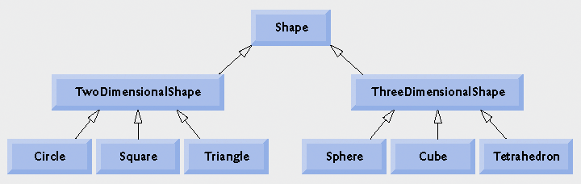
4.1. Khái niệm kế thừa
Ví dụ 2
Notes:
Sphere: Hình cầu
Cube: Hình lập phương
Tetrahedron: Hình khối bốn mặt

Slide 10

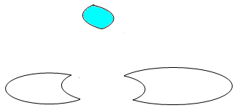
4.2. Kỹ thuật phân cấp kế thừa
Liệt kê đặc điểm của các loại đối tượng cần quan tâm.
Tìm tập giao của các tính chất giữa các lớp, tách tập giao này để xây dựng lớp cha.
Đặt tên gọi có ý nghĩa cho lớp cha.
Phần còn lại sau khi tách tập giao là các lớp con.

Slide 11
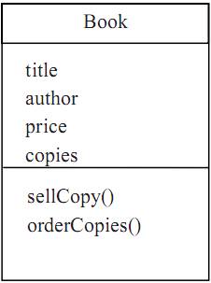
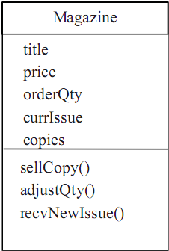
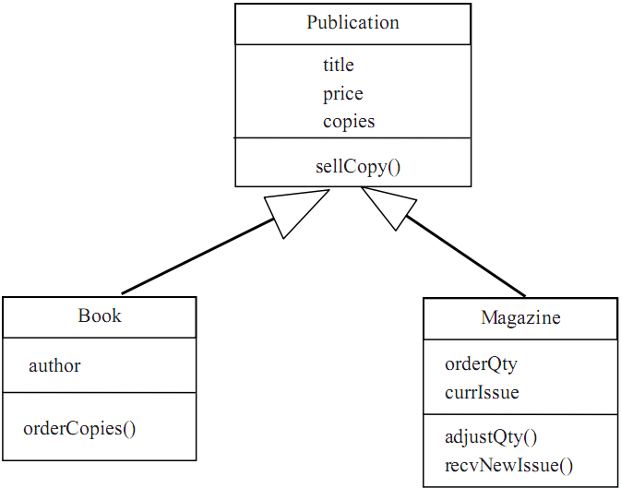
4.2. Kỹ thuật phân cấp kế thừa
Ví dụ 1
Cho lớp Book và Magazine được định nghĩa như sau, xác định sự tương đồng và khác nhau giữa chúng. Lập mô hình kế thừa.
Notes:
P 53

Slide 12
4.2. Kỹ thuật phân cấp kế thừa
Ví dụ 2
Công ty du lịch X có quản lý thông tin chuyến xe. Có 2 loại chuyến xe:
Chuyến xe ngoại thành: gồm Mã số chuyến (String), Họ tên tài xế (String), số xe (String), nơi đến (String), số ngày đi được (int), doanh thu (double).
Chuyến xe nội thành: gồm Mã số chuyến (String), Họ tên tài xế (String), số xe (String), số tuyến (int), số km đi được (double), doanh thu (double).
Yêu cầu: Xây dựng các lớp với chức năng thừa kế (vẽ mô hình).
Notes:
Chú ý hàm khởi tạo của 2 lớp con.
Do bản chất lớp con vẫn phải có đầy đủ thuộc tính, chỉ tạo lớp cha để tránh mã nguồn bị trùng lặp.

Slide 13
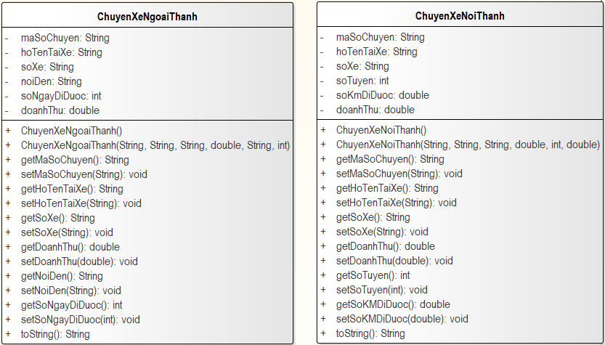
4.2. Kỹ thuật phân cấp kế thừa
Ví dụ 2: Giải

Slide 14
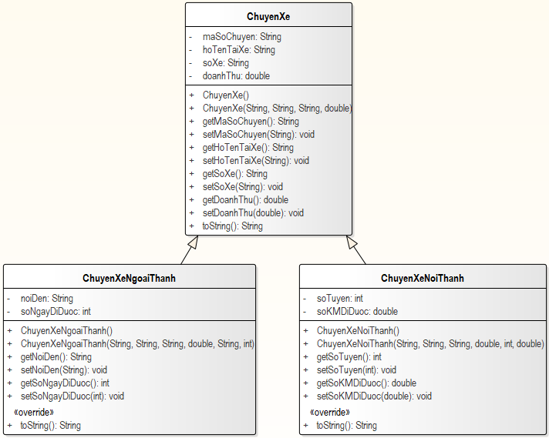
Notes:
Lớp cha là 1 lớp bt nên có đầy đủ các hành vi của 1 lớp, gồm: …
Lớp con kế thừa các hành vi của lớp cha, nhưng ko kế thừa constructor, nên phải có constructor của riêng mình, đặc biệt trong đó có thể gọi hàm khởi tạo của lớp cha thông qua từ khoá super (chú ý đặc tính của super)

Slide 15
4.3. Hiện thực tính kế thừa trong Java
Cú pháp
Cú pháp kế thừa trong Java:
public class Child_ClassName extends Parent_ClassName {
// derived class methods extend and possibly override
// those of the base class
}

Slide 16
4.3. Hiện thực tính kế thừa trong Java
Ví dụ 1
Cài đặt quan hệ kế thừa:
public class Shape
{
public void draw() { … }
...
}
public class Circle extends Shape
{
public void draw() { … }
...
}
Shape
draw()
Circle
draw()
Notes:
?

Slide 17
4.3. Hiện thực tính kế thừa trong Java
Ví dụ 2
public class ChuyenXe {
private String maSoChuyen, hoTenTaiXe, soXe;
private double doanhThu;
public ChuyenXe() {/* */}
public ChuyenXe(String maSoChuyen, String hoTenTaiXe,
String soXe, double doanhThu) {/* */}
public String toString() {
return "MS chuyến:" + maSoChuyen + ", Tài xế: " + hoTenTaiXe +
", Số xe: " + soXe + ", Doanh thu:" + doanhThu;
}
}
Notes:
Show mô hình ở ví dụ trước.
Lớp cha viết bình thường.

Slide 18
4.3. Hiện thực tính kế thừa trong Java
Ví dụ 2 (tt)
public class ChuyenXeNoiThanh extends ChuyenXe {
private int soTuyen;
private double soKmDiDuoc;
public ChuyenXeNoiThanh() {
super();
}
public ChuyenXeNoiThanh(String maSoChuyen, String hoTenTaiXe, String soXe, double doanhThu, int soTuyen, double soKmDiDuoc) {
super(maSoChuyen, hoTenTaiXe, soXe, doanhThu);
this.soTuyen = soTuyen;
this.soKmDiDuoc = soKmDiDuoc;
}
public String toString() {
return "CX NoiThanh:" + super.toString() + ", số tuyến: " + this.soTuyen +
", số km đã đi: " + this.soKmDiDuoc;
}
}
Notes:
Chú ý (SV tự ghi chú):
- Lớp con có những thuộc tính riêng (ngoài những thuộc tính kế thừa từ lớp cha).
- Cách viết hàm khởi tạo của lớp con (sử dụng lại hàm khởi tạo của lớp cha): nhớ chọn Source\Generate Constructors using Field… và chọn trên combo box trước).
- Cách sử dụng từ khóa super:…
Thực hiện tương tự cho chuyến xe ngoại thành

Slide 19
4.3. Hiện thực tính kế thừa trong Java
Từ khóa super
Từ khóa super được dùng trong các lớp con, để:
  truy xuất các thành phần của lớp cha (xem lại ví dụ 2)
  gọi hàm khởi tạo của lớp cha (xem lại ví dụ 2)
Sự thừa kế trong hàm khởi tạo - Constructor inheritance
  Gọi tường minh hàm khởi tạo của lớp cha
  Gọi ngầm định hàm khởi tạo của lớp cha

Slide 20
4.3. Hiện thực tính kế thừa trong Java
Gọi tường minh hàm khởi tạo
class Circle {
private double radius;
public Circle( double radius ) { //Circle’s constructor
this.radius = radius;
System.out.println("This is constructor of class Circle");
}
}
class Cylinder extends Circle {
private double height;
public Cylinder( double radius, double height ) { //Cylinder’ s constructor
super(radius); //gọi tường minh hàm khởi tạo của lớp Circle
this.height = height;
System.out.println("This is constructor of class Cylinder");
}
}
Cylinder b = new Cylinder(10, 8.6);
OUTPUT
This is constructor of class Circle
This is constructor of class Cylinder

Slide 21

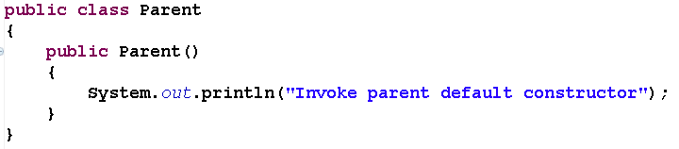
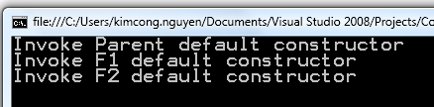
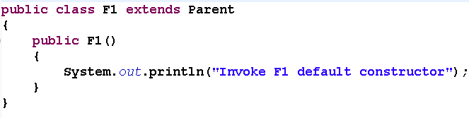
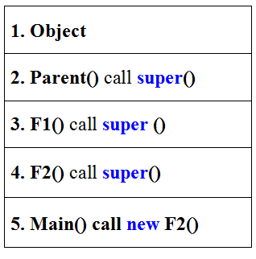
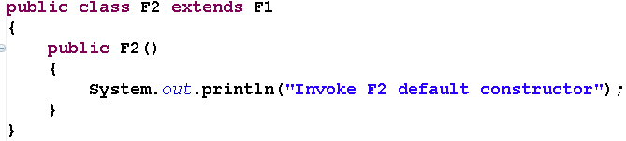
4.3. Hiện thực tính kế thừa trong Java
Gọi ngầm định hàm khởi tạo
Ví dụ:
Parent
F1
F2
Notes:
Nếu ở lớp con, không có lời gọi tường minh đến constructor của lớp cha, trình biên dịch sẽ tự động chèn lời gọi tới CONSTRUCTOR MẶC ĐỊNH của lớp cha trước khi thực thi đoạn code khác trong hàm khởi tạo lớp con
→ Khi tạo một đối tượng của lớp con, trước hết phải gọi đến hàm khởi tạo của lớp cha, tiếp đó là hàm khởi tạo của lớp con

Slide 22
4.3. Hiện thực tính kế thừa trong Java
Phương thức Override
Lớp con kế thừa tất cả các phương thức từ lớp cha của chúng. Tuy nhiên, nội dung thực thi cụ thể của phương thức có thể được thay đổi ở lớp con. Đó là khả năng ghi đè phương thức (override).
Để ghi đè một phương thức, trong lớp con, viết phương thức có signature giống hệt như phương thức mà nó ghi đè (và @Override)
Ví dụ: Override phương thức toString() của lớp Object:
public class Student {
/* … */
@Override
public String toString() {
}
}
Notes:
Một số phương thức trong lớp Object
- public String toString(): trình bày object như là 1 chuỗi
- public boolean equals(Object obj): dùng để so sánh 2 đối tượng
- public int hashCode(): trả về 1 mã băm dùng trong việc xác định đối tượng trong 1 tập hợp
- Class getClass(): trả lại tên lớp của đối tượng hiện tại

Slide 23
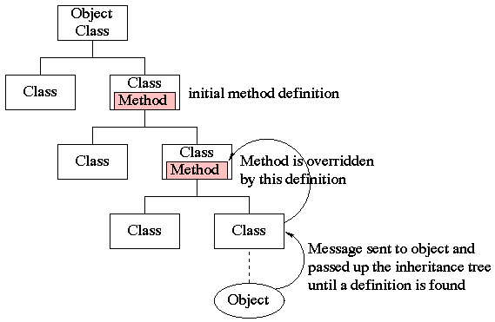
4.3. Hiện thực tính kế thừa trong Java
Phương thức Override (cont.)
How is an overriding method called?
Khi gọi một phương thức, nếu phương thức đó không có thì nó sẽ được tự động gọi đến phương thức trong lớp cha của nó.

Slide 24
4.3. Hiện thực tính kế thừa trong Java
Case study [1/4]
Circle
Cài đặt cho mô hình lớp sau:
- radius : double
+ Circle()
+ Circle(r : double)
+ getRadius() : double
+ setRadius(r : double) : void
+ getArea() : double
Diện tích hình tròn=3.14 x bán kính²
TestCylinder
Cylinder
- height: double
+ main (args : String[]) : void
+ Cylinder()
+ Cylinder(r : double, h : double)
+ getHeight() : double
+ setHeight(l : double) : void
+ getArea(): double
+ getVolume() : double
Diện tích xq hình trụ=chu vi đáy x chiều cao
Thể tích hình trụ=diện tích đáy x chiều cao
Notes:
Hướng dẫn SV protected modifier ở ví dụ này: nếu lớp con muốn sử dụng trực tiếp thuộc tính của lớp cha (xem như thuộc tính của mình).

Slide 25
4.3. Hiện thực tính kế thừa trong Java
Case study [2/4]
public class Circle { private double radius; public Circle() { radius = 0; } public Circle(double r) { radius = r; } public double getRadius() { return radius; } public void setRadius(double r){ radius = r; } | public double getArea() { return radius * radius * Math.PI; } }

Slide 26
4.3. Hiện thực tính kế thừa trong Java
Case study [3/4]
public class Cylinder extends Circle { private double height; public Cylinder() { super(); height = 0; } public Cylinder(double r, double h) { super(r); height = h; } public double getHeight() { return height; } public void setHeight(double h) { height = h; } | @Override public double getArea() { return 2 * Math.PI * super.getRadius() * height; } public double getVolume() { return super.getArea() * height; //? } }

Slide 27
4.3. Hiện thực tính kế thừa trong Java
Case study [4/4]
public class Test {
public static void main(String[] args) {
Cylinder c = new Cylinder(5.0, 5.2);
System.out.println("The radius is " + c.getRadius()); // ?
System.out.println("The height is " + c.getHeight());
System.out.println("The area of the cylinder is " + c.getArea()); // ?
System.out.println("The volume of the cylinder is " + c.getVolume());
}
}

Slide 28
Review questions 1
Lớp nào là lớp trên cùng của phân cấp lớp trong Java.
Constructor có được kế thừa không. Làm thế nào để sử dụng lại constructor của lớp cha.
Method overriding là gì. Khi nào thì cần sử dụng.
Notes:
Cho làm bài kiểm tra thường kỳ đánh giá LO3 (lần 1)
Hướng dẫn viết lớp có hàm “không rõ ràng”; dùng instance of; hàm ss chuỗi (bằng, chứa, bắt đầu); viết lớp danh mục sách.

Slide 29
Bài tập
Module 3

Slide 30
4.3. Lớp trừu tượng
Vấn đề 1
Người
Tên Ngày sinh Giới tính
Nhập/xem tên Nhập/xem ngày sinh Nhập/xem giới tính
  Làm sao để ngăn cản việc tạo ra đối tượng Người, đối tượng Shape (vì không mang ý nghĩa)
Nhân viên
Lương
Nhập/xem lương
Sinh viên
Lớp
Nhập/xem lớp
Giải quyết:
Khai báo lớp Người là lớp trừu tượng
Notes:
Trong qt thiết kế HĐT, đôi khi ngta tạo ra một hệ thống phả hệ mang tính thừa kế cao → như vậy dẫn đến sẽ tạo ra những LỚP CHỈ MANG TÍNH HÌNH THỨC chứ ko cần tạo ra đối tượng, vì đối tượng đó ko có ý nghĩa gì trong ngữ cảnh bài toán đó cả, chỉ gây lãng phí bộ nhớ. Ví dụ Shape, ConNguoi, … LTHĐT cho phép tạo ra lớp như thế → đó là lớp trừu tượng.

Slide 31
4.3. Lớp trừu tượng
Vấn đề 2
Giả sử có ứng dụng thao tác với các loại hình bằng phương pháp HĐT (xem hình), trong đó có công việc tính diện tích cho từng loại hình.
Vấn đề:
  Làm sao viết hàm getArea() cho lớp Shape
Giải quyết:
  Khai báo hàm getArea() là hàm trừu tượng
  → Shape là lớp trừu tượng
Shape
getArea(): double
Rectangle
Triangle
Circle
Hexagon
Notes:
LÝ DO CỦA VIỆC PHẢI KHAI BÁO LỚP TRỪU TƯỢNG:
Because there is a set of common features and implementation for all derived classes but...
- We want to prevent users from handling objects that are too generic (Example 1)
- WE CANNOT GIVE A FULL IMPLEMENTATION FOR THE CLASS (EXAMPLE ABOVE)
Hexagon hình 6 cạnh
Why have the Shape class in the first place?
- Same reasons as for Student: a common implementation, a placeholder in the hierarchy and polymorphism.
- Plus that we want to force all shapes to provide an implementation for getArea();

Slide 32
4.3. Lớp trừu tượng
Khái niệm – Đặc trưng
Lớp trừu tượng (abstract class) là một lớp chung, không có thật, là cơ sở để tạo ra các lớp con khác có cùng tính chất, như là “giao kèo” mà bắt buộc tất cả các lớp con phải theo cùng tiêu chuẩn như nhau
Đặc điểm của lớp trừu tượng:
  Lớp trừu tượng được khai báo là abstract,
  Có thể CÓ hoặc KHÔNG các phương thức trừu tượng (nếu có thì các lớp con phải hiện thực các phương thức trừu tượng này),
  KHÔNG THỂ KHỞI TẠO một đối tượng trực tiếp từ một lớp trừu tượng.
Notes:
(Ko có khái niệm gốc)
VẬY MỤC ĐÍCH CỦA VIỆC TẠO LỚP TRỪU TƯỢNG LÀ GÌ?
- Ko cho tạo đối tượng từ lớp đó
- Viết được pt ko có phần hiện thực.
→ VẬY LỚP TRỪU TƯỢNG CÓ GÌ BÊN TRONG? - có thuộc tính và hành vi như lớp bt, VÀ CÓ THÊM CÁC ĐẶC ĐIỂM LÀ...

Slide 33
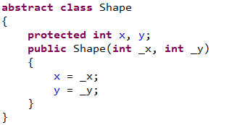
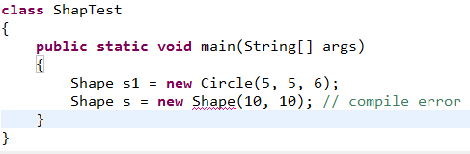
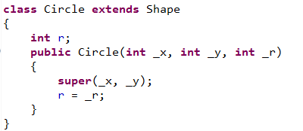
4.3. Lớp trừu tượng
Ví dụ
Lớp trừu tượng được khai báo với từ khóa abstract
Lớp trừu tượng không thể được khởi tạo

Slide 34
4.3. Lớp trừu tượng
Phương thức trừu tượng
Là phương thức chỉ có khai báo mà không có phần hiện thực:
  Có từ khóa abstract trong phần khai báo
  Phần khai báo được kết thúc bởi dấu ;
Ví dụ:
Phương thức trừu tượng bắt buộc phải được ĐỊNH NGHĨA LẠI tại lớp con
public abstract class Shape
{
public abstract double getArea();
}
Notes:
Là phương thức rỗng

Slide 35
4.3. Lớp trừu tượng
Phương thức trừu tượng: Ví dụ
public abstract class Shape {
final static int BLACK = 0;
private int colour;
public Shape() {
colour = BLACK;
}
public void setColour(int c) {
this.colour = c;
}
public abstract double getArea();
}
Shape
getArea(): double
setColour(int)
Circle
public class Circle extends Shape {
final static double PI = 3.1419;
private int radius;
public Circle(int r) {
radius = r;
}
public double getArea() {
return (radius^2)*PI;
}
}
Abstract methods
have no body
Phương thức trừu tượng bắt buộc phải được định nghĩa lại tại lớp con
Notes:
If Circle did not implement getArea() then it would have to be declared abstract too!

Slide 36
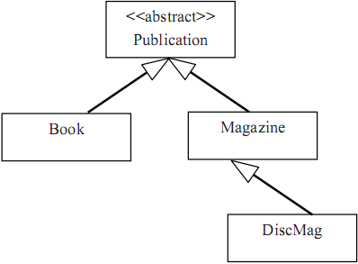
4.3. Lớp trừu tượng
Quiz 1
Cho mô hình lớp sau, câu lệnh nào sau đây là hợp lệ:
Publication p = new Book(…);
Publication p = new DiscMag(…);
Magazine m = new DiscMag(…);
DiscMag dm = new Magazine(…);
Publication p = new Publication(…);
Notes:
Đúng: a,b,c
Sai: d,e
Activity 1 p71

Slide 37
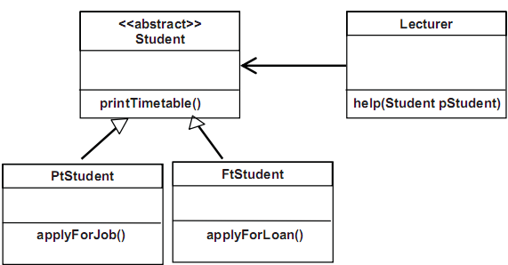
4.3. Lớp trừu tượng
Quiz 2
Cho mô hình lớp sau, cho biết đoạn lệnh nào sau đây là hợp lệ:
a. Student s = new Student();
Lecturer l = new Lecturer();
l.help(s);
b. Student s = new FtStudent();
Lecturer l = new Lecturer();
l.help(s);
Notes:
a sai
b đúng
Activity 3,4 p79

Slide 38
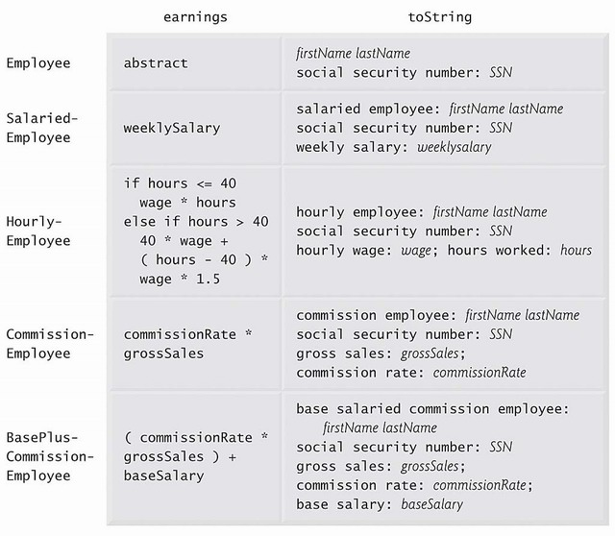
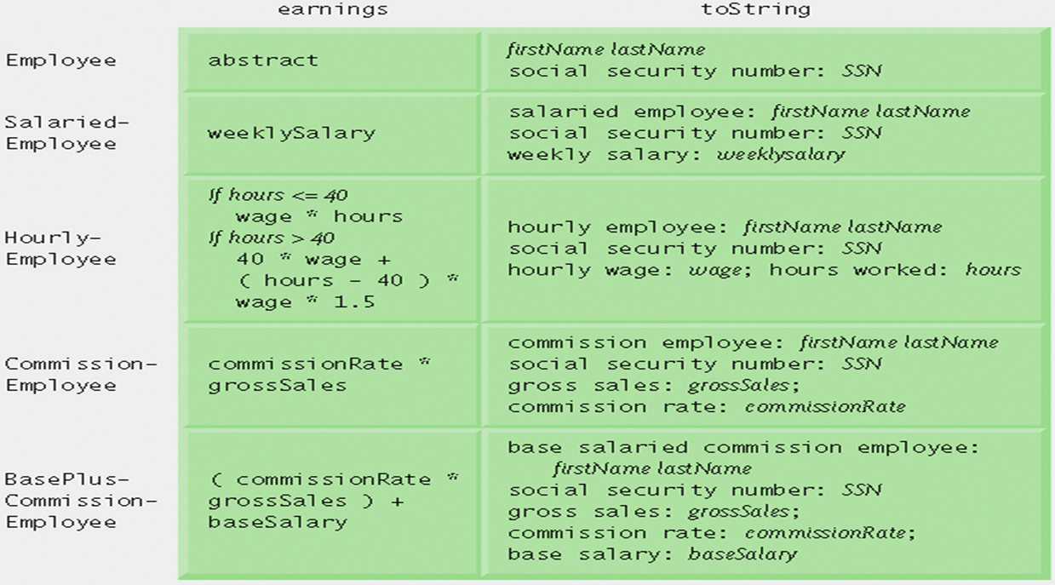
4.3. Lớp trừu tượng
Case study
Thiết kế và cài đặt mô hình lớp với mô tả sau:
Notes:
(có trong bài tập Module 3)
- SalariedEmployee: NV được trả lương theo tuần, cần lưu số tiền trả hàng tuần (weeklySalary).
- HourlyEmployee: NV được trả lương theo giờ, cần lưu số giờ (hours) và số tiền/giờ (wage).
- CommissionEmployee: NV bán hàng dạng part-time, trả lương theo doanh số bán hàng (grossSales) và phần trăm hoa hồng (commissionRate).
- BasePlusCommission: NV bán hàng chính thức, ngoài tiền lương được trả giống như CommissionEmployee thì còn có lương căn bản (baseSalary).

Slide 40
4.4. Interface
Tại sao sử dụng Interface?
  Trong Java chỉ có thừa kế đơn (có nghĩa là lớp con chỉ kế thừa từ duy nhất một lớp cha)
  Interface cho phép Java thực hiện đa thừa kế
Notes:
Các lớp có thuộc tính và hành vi chung thì dung kế thừa.
Các lớp có thuộc tính chung và có các hành vi chưa xác định thì dùng lớp trừu tượng.
Các lớp ko liên quan nhưng có hành vi chung thì dung interface.
Minh họa bằng ví dụ: lớp A, B, C hoàn toàn không liên quan nhau mà có những hành vi giống nhau (→ vẽ mô hình giải thích):
Lớp A có hàm m1(); lớp B có hàm m1(), m2(); lớp C có hàm m2(); → làm sao để thể hiện A,B,C có mối quan hệ nào đó ~ cùng có chung các hàm nào đó.
Vd/ Lớp Person và lớp Animal đều có hành vi Ăn, Ngủ, Bị Bệnh, …
Vd/ Xe hơi, xe máy, xe tải... đều có hành động là “nổ máy”.
HOẶC NÓI CÁCH KHÁC, nếu cta có 1 tập các hành vi, mà muốn các lớp nào đó phải mang các hành vi đó.
→ Interface cho phép mô tả tập các hành vi đó.

Slide 41
4.4. Interface
Khái niệm – Đặc trưng
Trong Java, Interface là một kiểu dữ liệu tham chiếu tương tự như class nhưng chỉ có thể chứa hằng số và phương thức trừu tượng.
Đặc điểm của Interface:
  Interface là type (không phải class)
  Không thể khởi tạo đối tượng từ Interface
Là mối quan hệ “can-do”
Một lớp khi đã “implement” interface nào thì bắt buộc phải viết lại tất cả các phương thức trong interface đó (nếu không, lớp đó là abstract)
Notes:
Như vậy, Interface chỉ mô tả các hành động (PHƯƠNG THỨC) của lớp đó, do đó Interface giống như chứa các khả năng mà một đối tượng có thể LÀM được.
…
Trong Interface, class “hiện thực” Interface (chứ không ghi “kế thừa”); Interface này “kế thừa” Interface kia.
Sẽ sử dụng kiến thức này nhiều ở chương tập hợp.
Giả sử ở đâu đó bạn có một hàm thay đổi vị trí cho một object. Bạn có thể viết hàm thay đổi vị trí cho Người, cho Động Vật, cho Con Chó, nhưng giả sử có thêm một lớp nữa là lớp Xe thì sao? Có cách nào để biết một đối tượng bất kỳ có thể di chuyển được không? Khi đó, bạn có thể tạo một interface tên là Movable, và yêu cầu bất kỳ lớp nào implement phương thức này đều phải cài đặt một phương thức là thaydoiViTri.
Các đặc điểm của interface
Interface luôn luôn có modifier là: public interface, cho dù bạn có khai báo rõ hay không.
Nếu có các trường (field) thì chúng đều là: public static final, cho dù bạn có khai báo rõ hay không.
Các method của nó đều là method trừu tượng, nghĩa là không có thân hàm, và đều có modifier là: public abstract, cho dù bạn có khai báo hay không.
Interface không có constructor

Slide 42
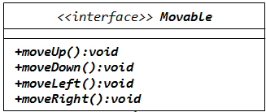
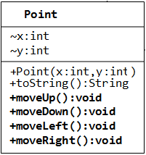
4.4. Interface
Ví dụ 1
class Point implements Movable {
private int x, y;
public Point(int x, int y) {
this.x = x;
this.y = y;
}
@Override
public String toString() {
return "(" + x + "," + y + ")";
}
@Override
public void moveUp() { y--; }
@Override
public void moveDown() { y++; }
@Override
public void moveLeft() { x--; }
@Override
public void moveRight() { x++; }
}
interface Movable {
//"public" and "abstract" are optional
void moveUp();
void moveDown();
void moveLeft();
void moveRight();
}
Notes:
Giả sử có ứng dụng cho di chuyển một điểm.

Slide 43
4.4. Interface
Ví dụ 2
interface IRunable {
void Run();
}
interface IWorkable {
void Work();
}
interface IEatable {
void Eat();
}
interface IFlyable {
void Fly();
}
class Person implements IRunable, IWorkable, IEatable {
protected string _name;
protected DateTime _birthDate;
public void Run() {
Console.Write("Person runing...");
}
public void Work() {
Console.Write("Person working...");
}
public void Eat() {
Console.Write("Person eating...");
}
}
class Bird implements IEatable, IFlyable {
public void Eat() {
Console.Write(“Bird eating...");
}
public void Fly() {
Console.Write(“Bird flying...");
}
}
Notes:
Chú ý cách đặt tên Interface.

Slide 44
4.4. Interface
Lớp trừu tượng và Interface
Lớp trừu tượng | Interface
Có thể chứa thuộc tính | Chỉ có thể chứa hằng
Các phương thức có thể được hiện thực hoặc không | Các phương thức không được hiện thực
Trong kế thừa, quan hệ là “is-a” | Trong kế thừa, quan hệ là “can-do”
Một lớp không thể kế thừa từ nhiều lớp trừu tượng | Có thể thừa kế từ 1 hoặc nhiều interfaces khác. Một lớp có thể hiện thực nhiều interface
Notes:
Interface và Abstract class là 2 khái niệm cơ bản trong lập trình OOP. Nhưng phân lớn mọi người cảm thấy mơ hồ và lẫn lộn 2 khái niệm này. Vậy chúng là gì, khác nhau như nào? Tại sao dùng cái này Interface mà không phải Abstract và ngược lại ???
Theo cách ngắn gọn, quan hệ giữa một class khi thừa kế một abstract class được gọi là is-a, và một class khi hiện thực một interface được gọi là can-do (hoặc –able).
Nếu phương thức được tạo có thể sử dụng cho NHIỀU LOẠI ĐỐI TƯỢNG KHÁC NHAU → dùng Interface
Nếu muốn cung cấp phương thức chung được hiện thực giống nhau cho các lớp con → dùng Lớp trừu tượng
https://aptech.vn/kien-thuc-tin-hoc/tim-hieu-oop-interface-vs-abstract-class.html

Slide 45
4.4. Interface
Case study 1
Biết một sinh viên gồm các thuộc tính: mã, tên, tuổi, địa chỉ. Sắp xếp mảng sinh viên theo tên tăng dần, sử dụng interface Comparable:
  Nếu sắp tăng dần:
    Trả về 0 nếu this = other
    Trả về một số dương nếu this > other
    Trả về một số âm nếu this < other
public interface Comparable<T>
{
public int compareTo(T other);
}
Notes:
Nếu không dùng Comparable thì dùng tt sắp xếp bt:
public static void Sort(Student[] list) {
Student temp;
for (int i = 0; i < list.length - 1; i++) {
for (int j = i + 1; j < list.length; j++)
if (list[i].getName().compareTo(list[j].getName()) > 0) {
temp = list[i];
list[i] = list[j];
list[j] = temp;
}
}
}

Slide 46
4.4. Interface
Case study 1: Solution
class Student implements Comparable<Student>
{
//...
public int compareTo(Student o) {
// sort student's name by ASC
return this.getName().compareToIgnoreCase(o.getName());
}
}
public class Test {
public static void main(String[] args) {
Student[] listStudents = new Student[4];
listStudents[0] = new Student(1, "Vinh", 19, "Hanoi");
listStudents[1] = new Student(2, "Hoa", 19, "Hanoi");
listStudents[2] = new Student(3, "Phu", 20, "Hanoi");
listStudents[3] = new Student(4, "Quy", 22, "Hanoi");
Arrays.sort(listStudents);
for (Student student : listStudents) {
System.out.println(student.toString());
}
}
Notes:
(1) Chưa implement Comparable mà cho chạy hàm main trước, điều gì xảy ra????? → Nếu viết cách này thì làm thay đổi lớp Student (thêm hành vi)
(2) Làm bài này bằng cách dùng Comparator (KO CẦN THAY ĐỔI phương thức của lớp Student)
(3) Sắp xếp theo tên giảm dần? – Nhân với -1 hoặc hoán vị 2 đối tượng.
public class Student
{
private int id;
private String name;
private int age;
private String address;
}
Dùng Arrays.sort(Object[]) với đk là từng đối tượng trong mảng Object phải hiện thực interface Comparable/Comparator để cung cấp tiêu chí sắp xếp và kiểu sắp xếp.

Slide 47
4.4. Interface
Case study 2
Sắp xếp mảng sinh viên theo từng tiêu chí mã, tên, tuổi. Sử dụng interface Comparator:
Ghi chú: Sử dụng trong trường hợp không thể Comparable, hoặc muốn định nghĩa thêm các thứ tự khác.
<<interface>>
Comparator<T>
+compare(T o1, T o2): int
Notes:
Return 1 → cho o1 xuống dưới
Dùng anonumos
Có 2 hàm nhưng chỉ cần implement hàm compare(T,T), vì hàm equals ko cần thiết, dùng hàm equals mặc định

Slide 48
4.4. Interface
Case study 2: Solution
public class Test {
public static void main(String[] args) {
Student[] listStudents = new Student[4];
listStudents[0] = new Student(1, "Vinh", 19, "Hanoi");
listStudents[1] = new Student(2, "Hoa", 19, "Hanoi");
listStudents[2] = new Student(3, "Phu", 20, "Hanoi");
listStudents[3] = new Student(4, "Quy", 22, "Hanoi");
Arrays.sort(listStudents, new Comparator<Student>() {
@Override
public int compare(Student o1, Student o2) {
return o1.getName().compareToIgnoreCase(o2.getName());
}
});
for (Student student : listStudents) {
System.out.println(student.toString());
}
}
}
Notes:
(3) Sắp xếp theo tên giảm dần? – Nhân với -1.

Slide 49
Review questions 2
Interface khác class như thế nào.
Một lớp có thể hiện thực được bao nhiêu Interface.
Một lớp muốn hiện thực một Interface thì phải làm thế nào.
Phát biểu nào đúng/sai, vì sao:
a. Interface chỉ bao gồm các phương thức trừu tượng.
b. Phương thức trừu tượng là phương thức không có hiện thực.
c. Tất cả các phương thức trong Interface phải là trừu tượng.
d. Một lớp implement Interface nào thì chỉ chứa những phương thức của Interface đó.
e. Nhiều lớp có thể implement cùng một Interface.
Làm thế nào để sắp xếp danh sách các phần tử.
Khi nào sử dụng Comparable, Comparator.

Slide 50
4.5. Đa hình (Polymorphism)
Java cung cấp các hình thức đa hình:
  Override: cho phép phương thức lớp con định nghĩa lại phương thức của lớp cha, phương thức lớp con có thể được gọi từ tham chiếu của lớp cha
  Overloading: cho phép các phương thức trong cùng một lớp có cùng tên nhưng khác kiểu và tham số
  Dynamic binding: lời gọi phương thức được quyết định khi chương trình thực hiện (run-time), phiên bản của phương thức phù hợp với đối tượng được gọi
Notes:
Dynamic binding: đa hình cho phép 1 biến tham chiếu đến các đối tượng khác nhau. Tại thời điểm viết lệnh không biết trước Object ấy thuộc loại nào. Chỉ khi thực hiện, chương trình mới xác định được đối tượng và gọi phương thức tương ứng của đối tượng đó

Slide 51
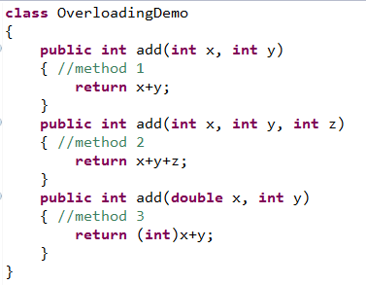
4.5. Đa hình
Ví dụ

Slide 52
4.5. Đa hình
Ví dụ
class Shape {
void draw() {
System.out.println("drawing...");
}
}
class Rectangle extends Shape {
void draw() {
System.out.println("drawing rectangle...");
}
}
class Circle extends Shape {
void draw() {
System.out.println("drawing circle...");
}
}
class TestPolymorphism2 {
public static void main(String args[]) {
Shape s;
s = new Rectangle();
s.draw();
s = new Circle();
s.draw();
s = new Triangle();
s.draw();
}
}
Notes:
ĐƯA THÊM VÍ DỤ MẢNG ĐỐI TƯỢNG (TRONG BÀI TẬP) : đa hình cho phép 1 mảng thay vì nhiều mảng riêng, dễ mở rộng chương trình (vd thêm 1 loại thì không thêm mảng)
Kết nối trễ - Late Binding
Là khả năng cho phép người lập trình gọi trước một phương thức của đối tượng, tuy chưa xác định đối tượng có phương thức muốn gọi hay không
Khi thực hiện, chương trình mới xác định được đối tượng và gọi phương thức tương ứng của đối tượng đó
Kết nối trễ giúp chương trình được uyển chuyển hơn, chỉ yêu cầu đối tượng cung cấp đúng phương thức cần thiết

Slide 53
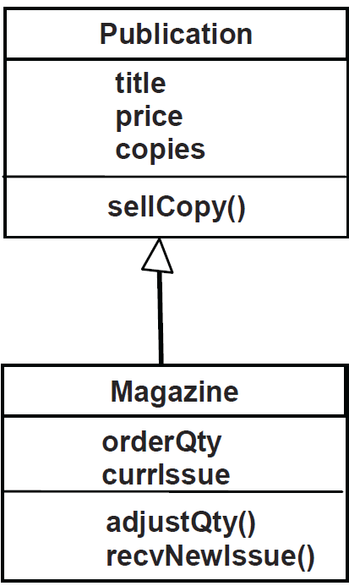
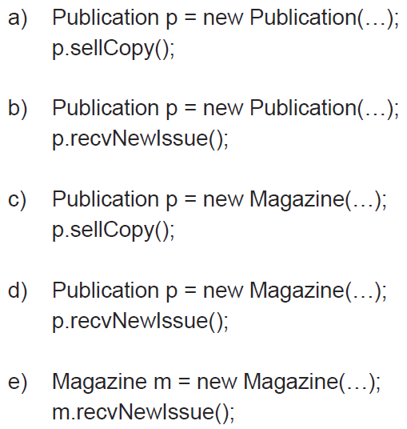
4.5. Đa hình
Quiz 1
Cho mô hình lớp sau, cặp lệnh nào sau đây là hợp lệ:
Notes:
a đúng
b sai vì pt ko tồn tại trong Publication
c đúng vì p là 1 publication
d sai vì trình biên dịch chỉ biết p là publication, chứ ko biết p là magazine (CHÚ Ý CÂU d → nếu ép kiểu p là Magazine thì ok)
(nếu p là một publication (“is-a”), nó có thể là Book, Magazine, DiscMag, trong p có hàm sellCopy() nên nó có thể gọi mà ko cần biết chính xác p là gì)

Slide 54
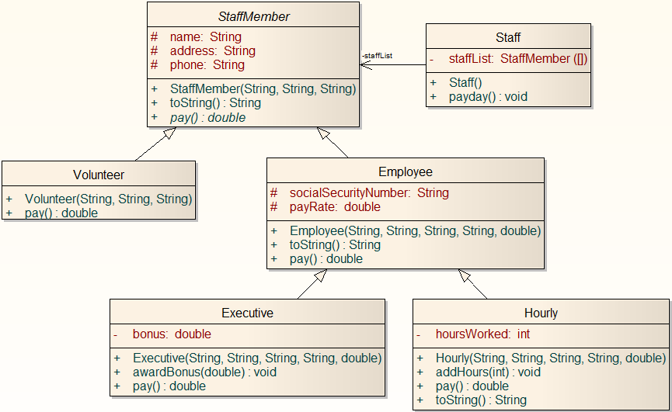
Case Study
(From Java Software Solution)
- Cài đặt theo mô hình lớp sau.
- Trong lớp Staff tạo sẵn 6 đối tượng đủ loại.
- Viết hàm main xuất ds nhân viên và tiền lương từng nv.
Xuất thông tin của nv và lương từng nv
Lương = 0
Lương = payRate + hoursWorked
Lương = payRate
Lương = payRate + bonus
Notes:
ĐA HÌNH THÔNG QUA KẾ THỪA
Chú ý lớp trừu tượng có hàm trừu tượng in nghiêng
Staff: ds nhan vien
Executive: nv bán hàng
Hourly: nv làm theo giờ

Slide 55
Case Study
Staff.java
public Staff() {
staffList = new StaffMember[6];
staffList[0] = new Executive("Sam", "123 Main Line", "555-0469", "123-45-6789", 2423.07);
staffList[1] = new Employee("Carla", "456 Off Line", "555-0101", "987-65-4321", 1246.15);
staffList[2] = new Employee("Woody", "789 Off Rocker", "555-0000", "010-20-3040", 1169.23);
staffList[3] = new Hourly("Diane", "678 Fifth Ave.", "555-0690", "958-47-3625", 10.55);
staffList[4] = new Volunteer("Norm", "987 Suds Blvd.", "555-8374");
staffList[5] = new Volunteer("Cliff", "321 Duds Lane", "555-7282");
((Executive) staffList[0]).awardBonus(500.00);
((Hourly) staffList[3]).addHours(40);
}

Slide 56
Case Study
Staff.java
public void payday() {
double amount;
for (int count = 0; count < staffList.length; count++) {
System.out.println( staffList[count] );
amount = staffList[count].pay(); // polymorphic
if (amount == 0.0)
System.out.println("Thanks!");
else
System.out.println("Paid: " + amount);
System.out.println("-----------------------------------");
}
}

Slide 57


Slide 58
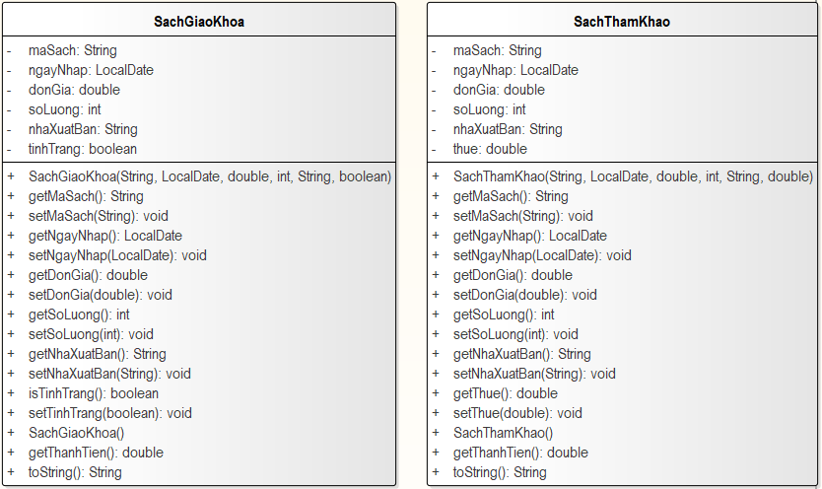

Slide 59
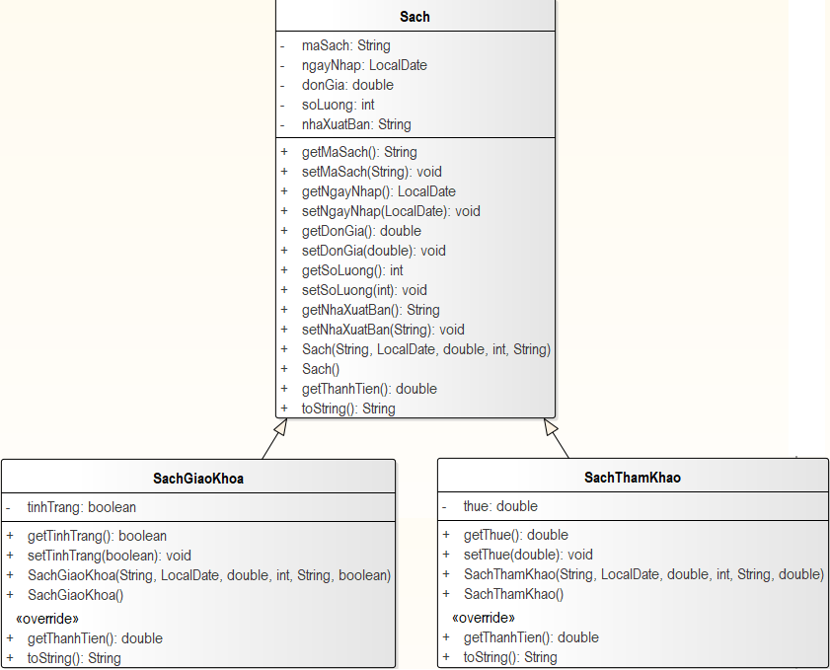

Slide 60
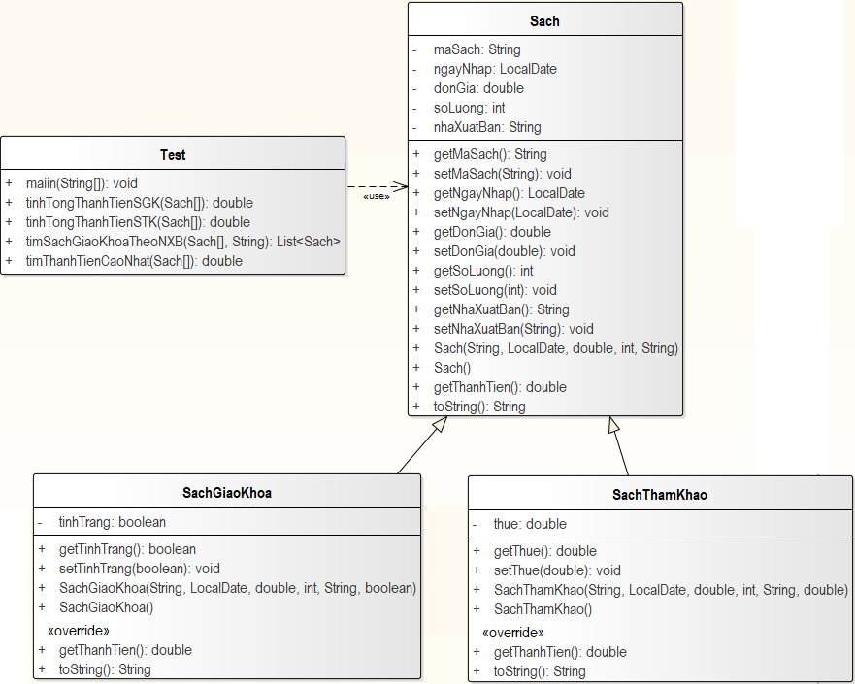

Slide 61
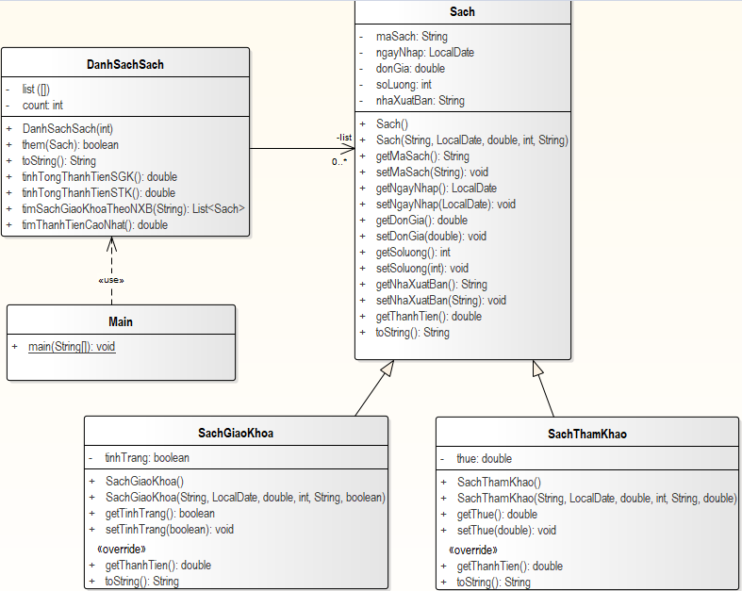

Slide 62
4.5. Đa hình
Quiz 2
Câu nào sau đây là đúng, giải thích.
a. Speaker current = new Speaker();
b. Speaker current = new Dog();
c. Speaker first, second;
first = new Dog();
second = new Philosopher();
first.speak();
first = second;
d. Speaker first = new Dog();
Philosopher second = new Philosopher();
second.pontificate();
first = second;
e. Speaker first = new Dog();
Philosopher second = new Philosopher();
first = second;
second.pontificate();
first.pontificate();
<<interface>>Speaker
+ speak() : void + announce(String str): void
Dog
Philosopher
+ pontificate () : void
Notes:
a. Cannot instantiate the type Speaker
b. Đúng, nhưng nếu current là Philosopher thì cũng không được sử dụng pontificate().
c. Đúng
d. Đúng
e. Lệnh cuối sai, vì first vẫn là Speaker (chỉ được sử dụng những hàm trong Speaker)
Sửa là: ((Philosopher) first).pontificate();

